Slide 1
AAC
MARIA LUISA, MIGUEL E BENTO

Slide 2
Objetivos
Cadastro de atividades internas e externas
Validação (coordenação)
Progresso do aluno e horas

Slide 3
Usuários e Casos de uso
Atores: Coordenador, Organização Acadêmica e Alunos
UC01: Realizar Login (Todos) — autenticação por perfil.
UC02: Cadastrar Atividade Externa (Alunos) — envio de comprovante.
UC03: Validar Atividade (Coordenador) — aprovar ou rejeitar e contabilizar horas.
UC04: Consultar Horas (Alunos) — dashboard do aluno.
UC05: Cadastrar Atividade Interna (Coordenador e Organização Acadêmica) — criar e associar alunos.
UC06: Participar de Atividade Interna (Alunos) — aluno se inscreve.

Slide 4
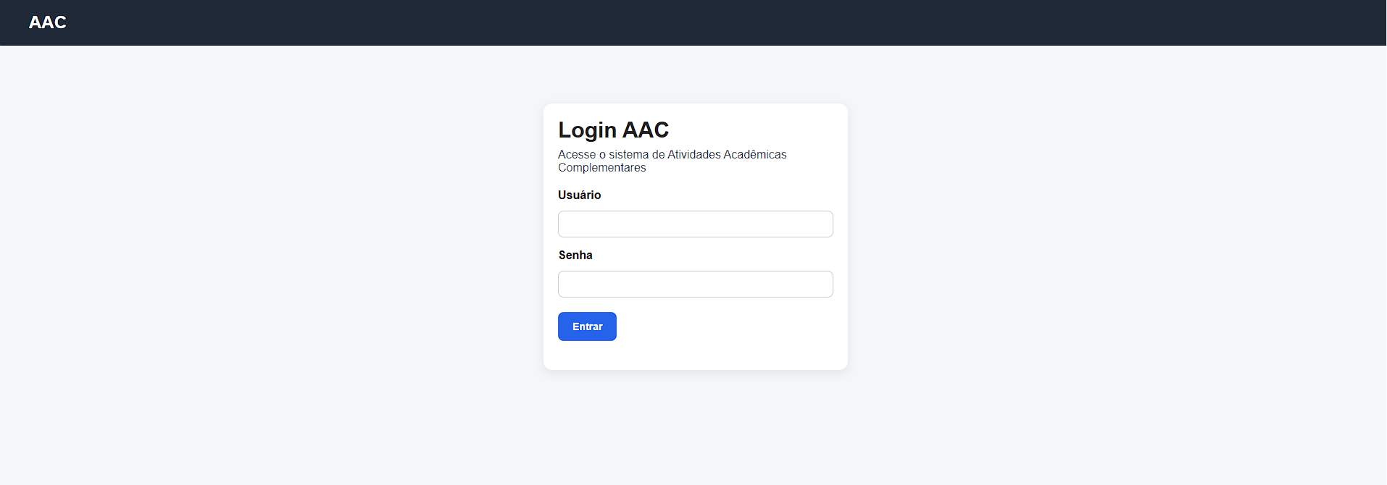
LOGIN
Área responsável pela identificação dos usuários do sistema. Por ela, coordenadores, organizações acadêmicas e alunos realizam o acesso utilizando suas credenciais e direcionados para seus dashboards conforme o perfil

Slide 5
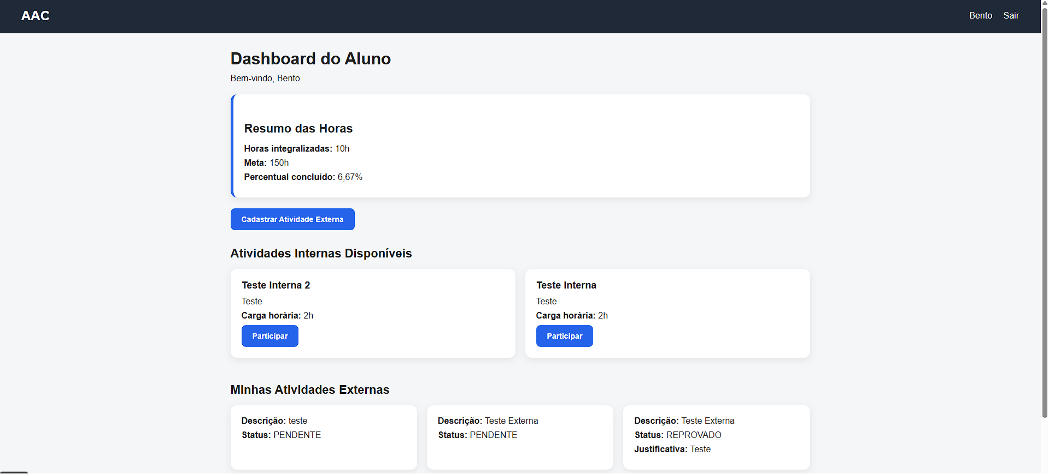
DASHBOARD DO ALUNO
Tela criada para ver o acompanhamento das AAC´s pelo aluno. Visualizando informações do aluno, a carga horária ,participar de atividades internas pela instituição, cadastrar atividades externas e consultar o histórico completo de solicitações e validações.

Slide 6
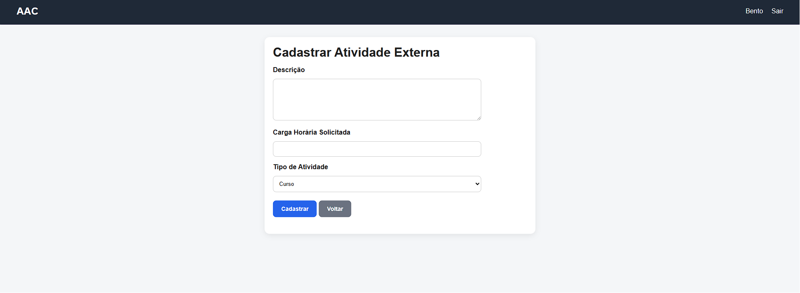
CADASTRO DE ATIVIDADE EXTERNA
Area utilizada pelos alunos para registrar atividades complementares feitas. Permite enviar a descrição da atividade, a carga horária solicitada, o tipo de atividade e anexar o comprovante, que será visto e validado pela coordenação.

Slide 7
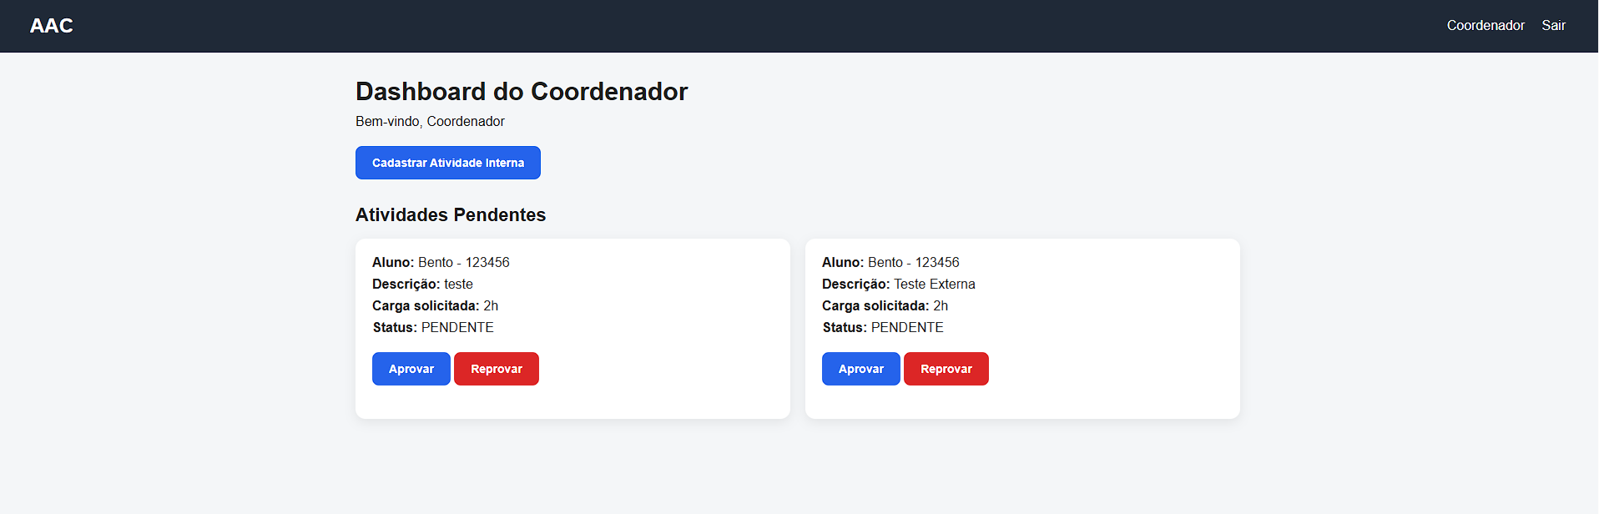
DASHBOARD DO COORDENADOR
Tela utilizada à gestão das atividades acadêmicas complementares. O coordenador consegue cadastrar atividades internas, acompanhar solicitações enviadas pelos alunos e realizar a validação ou rejeição das atividades externas, tendo o controle e a contabilização correta da carga horária complementar.

Slide 8
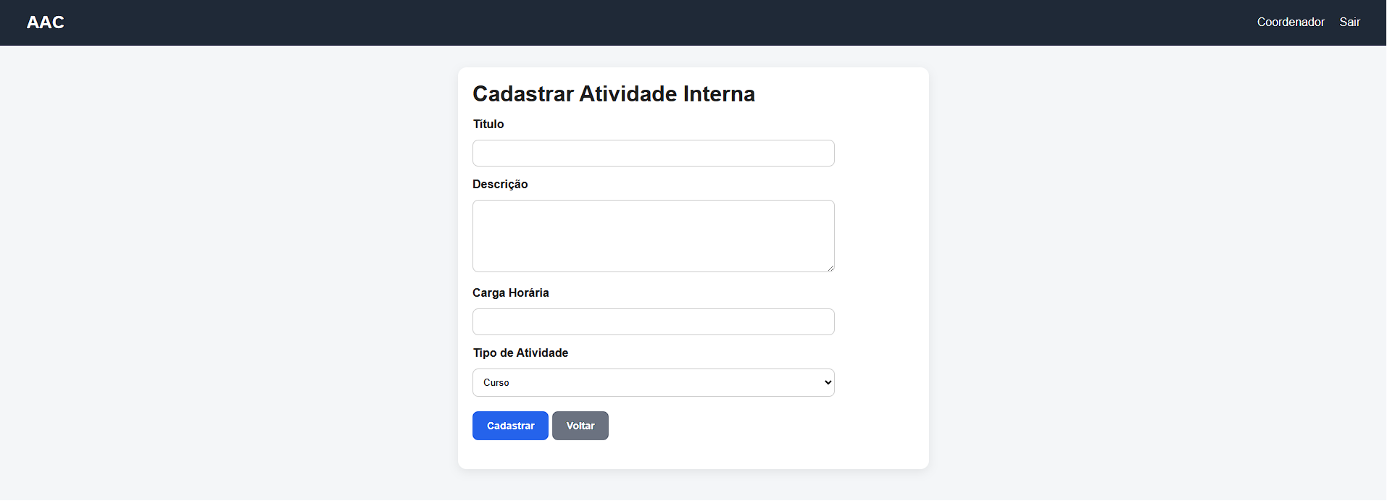
CADASTRO DE ATIVIDADES INTERNAS
Área utilizada pelos coordenadores e organizações acadêmicas para criar atividades internas novas. Contendo a descrição da atividade, a carga horária e o tipo de atividade, permitindo que os alunos visualizem e se inscrevam

Slide 9
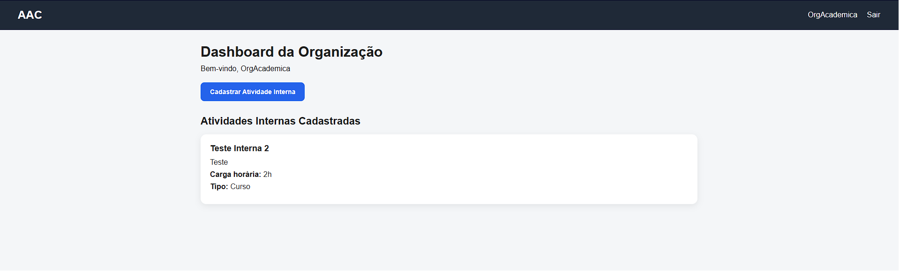
DASHBOARD DA ORGANIZAÇÃO ACADÊMICA
Tela utilizada pelas organizações acadêmicas do IBMEC, garantindo o gerenciamento das atividades internas. Os alunos possuem acesso e podem se inscrever em novas atividades criadas

Slide 10
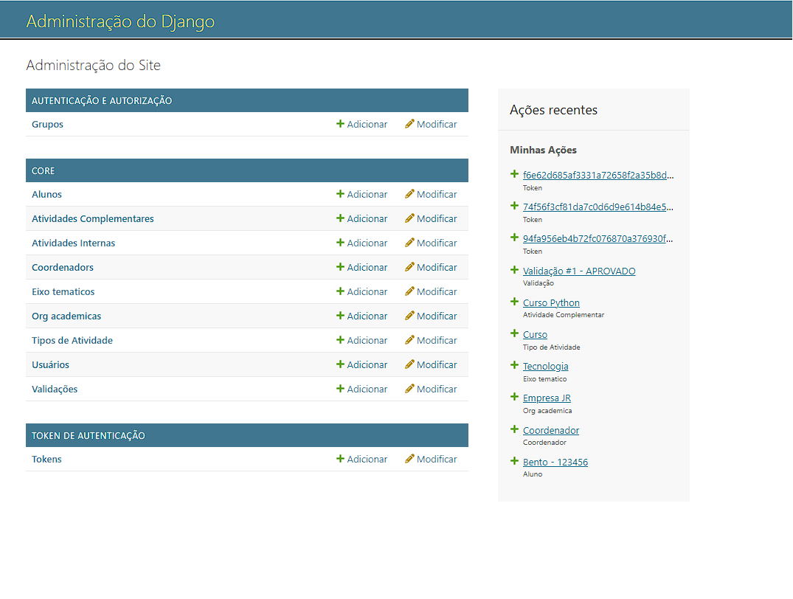
Django Admin
Área criada com Django Admin, feita para gerenciar os dados do sistema centralizado. Utilizado para cadastrar, editar e consultar alunos, coordenadores, usuários, organizações acadêmicas, atividades complementares, tipos de atividades e validações tendo assim um maior controle das informações

Slide 11
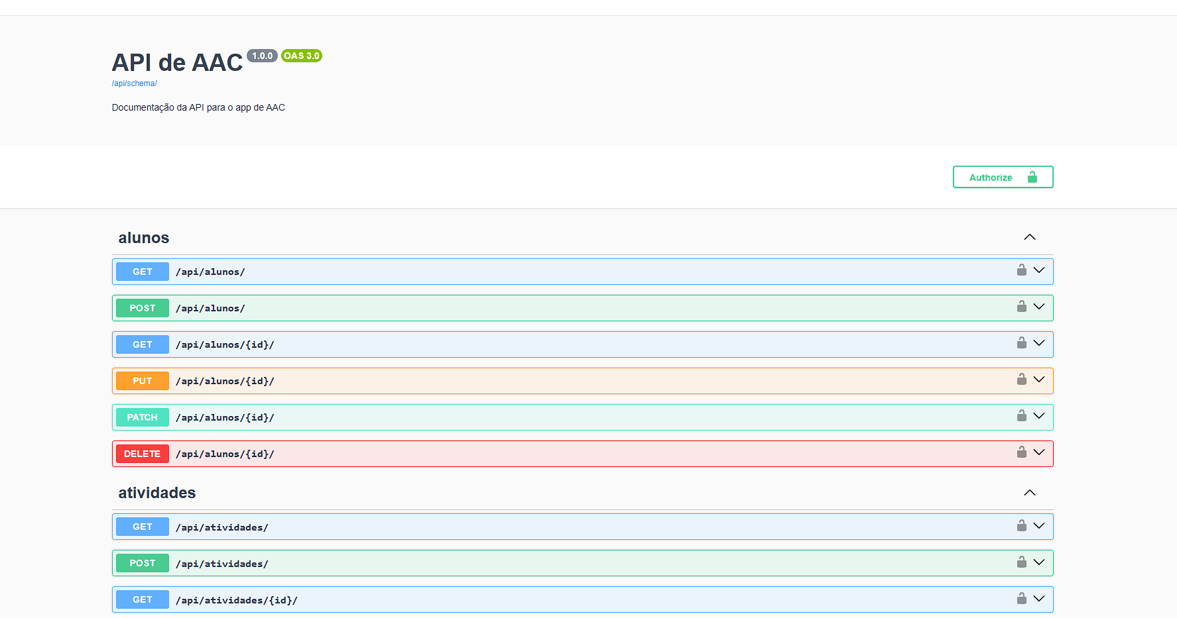
SWAGGER/OPENAPI
Documentação interativa da API desenvolvida com Django REST Framework e Swagger/OpenAPI. Feito para visualizar, testar e validar todos os endpoints do sistema e também operações de cadastro, consulta, atualização e exclusão de alunos, atividades complementares, validações.

